Slide 1
El método en la CATEQUESIS FAMILIAR
El Señor sale a nuestro encuentro Primer año

Slide 2
EL MÉTODO EN LA CATEQUESIS
En la Catequesis Familiar de Iniciación a la Vida Eucarística: “El Señor sale a nuestro encuentro” padres y niños se integran a un proceso sistemático y prolongado de encuentro con Jesucristo y de iniciación en el camino de la fe.
En dicho proceso, a partir de la Palabra de Dios se unirá el aprendizaje doctrinal con la experiencia comunitaria, la celebración de la fe y la vivencia cristiana.
Porque se trata de un itinerario de encuentro personal y comunitario con Jesucristo requiere el tiempo adecuado.
El período catequístico corresponderá dos años.

Slide 3
EL MÉTODO DE LOS ENCUENTROS
Los encuentros de padres y de niños están diseñados metodológicamente para ser desarrollados en un tiempo aproximado de una hora y media.

Slide 4
Esquemas metodológicos
Primer anuncio
Método kerigmático
Precatecumenado
Catecumenado
Purificación/Iluminación
Mistagogia
Método catequístico
Encuentros Bienvenida y 1-4
Encuentros 5-41

Slide 5
Esquemas metodológicos
Todos los encuentros consideran dos grandes etapas:
Preparamos el encuentro
Catequistas
Desarrollamos el encuentro
Catequistas + Catequizandos

Slide 6
Aviso importante
En esta presentación revisaremos en detalle la metodología propuesta para el libro de catequista de padres.
Las peculiaridades del libro de catequista de niños se indicarán al final.
Debemos considerar que la estructura metodológica es prácticamente la misma en todos los libros.

Slide 7
Etapa:
Primer anuncio
(Metodología propia
Método kerygmático)

Slide 8
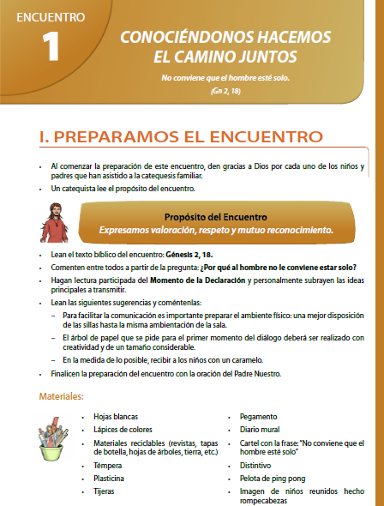
Preparamos el encuentro
En esta sección encontraremos las indicaciones para la preparación del encuentro, que idealmente se debe hacer en conjunto con el resto de los catequistas de la comunidad.

Slide 9
Preparamos el encuentro
Los elementos que la integran son:
El propósito del encuentro
El texto bíblico.
Una pregunta sobre el tema que se va a tratar
Momento de la Declaración
Materiales
¡Enriquece el encuentro!

Slide 10
Desarrollamos el encuentro
En esta sección se encuentra el desarrollo que el catequista realiza junto a los catequizandos, y se estructura en torno a cuatro grandes momentos.
Diálogo
Declaración
Invitación a una respuesta
Expresión de la respuesta

Slide 11
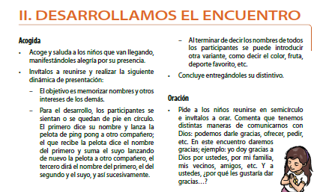
ACOGIDA
Todo este momento se abre con un espacio de acogida y oración.
Viene a ser un preámbulo a los cuatro momentos que comprende esta sección.

Slide 12
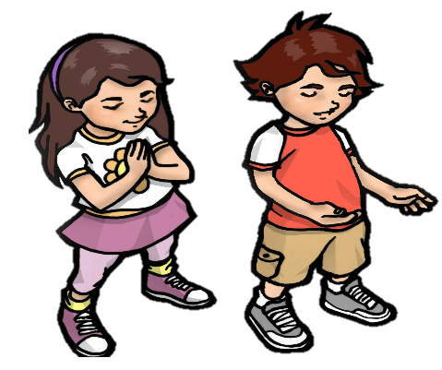
Preámbulo
Todo este momento se abre con un espacio de acogida y oración.
Viene a ser un preámbulo a los cuatro momentos que comprende esta sección.

Slide 13
1. Diálogo
En este momento queremos que los catequizandos identifiquen sus comprensiones sobre el tema central del encuentro.

Slide 14
2. Declaración
En este momento se declara el texto que anima el encuentro, buscando su comprensión por parte de los catequizandos.

Slide 15
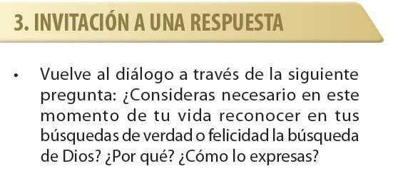
3. Invitación a una respuesta
En este momento se busca motivar a los catequizandos a aceptar la declaración anterior por medio de la conversación.

Slide 16
4. Expresión de la respuesta
En este momento los catequizandos debieran expresar la respuesta que se ha buscado desde la declaración del encuentro. Esto se hace por medio de la verbalización de la respuesta o por alguna manera distinta de expresarla.

Slide 17
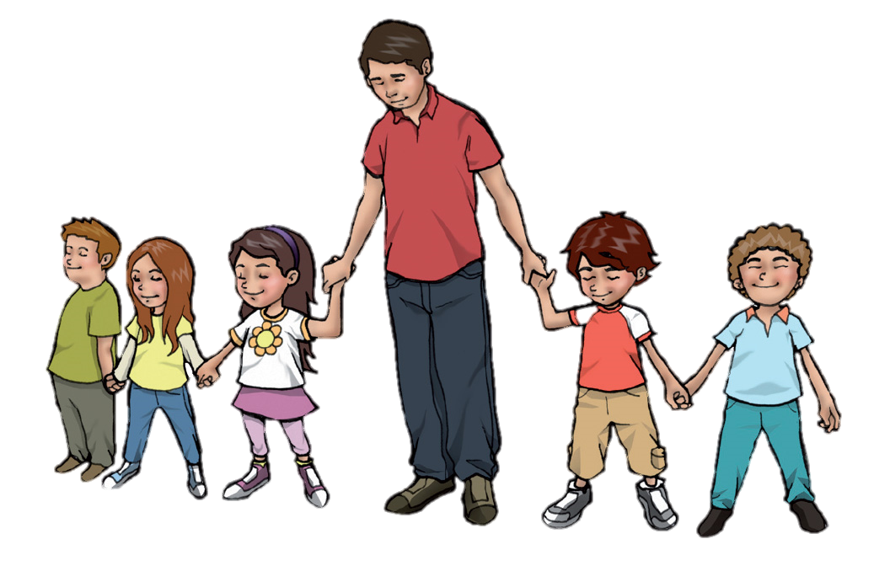
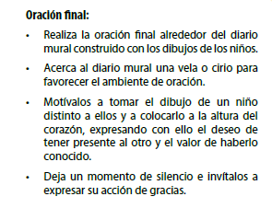
Oración final

Slide 18
Etapa:
CATECUMENAL
Metodología propia
(Un método para la catequesis)

Slide 19
Preparamos el encuentro
En esta sección se encontrarán las indicaciones para la preparación del encuentro, que quiere ayudar a los catequistas a profundizar en los contenidos esenciales del mismo, repasándolos y vinculándolos con su experiencia cristiana. Idealmente esta preparación se debe realizar en conjunto con los demás catequistas de la comunidad.

Slide 20
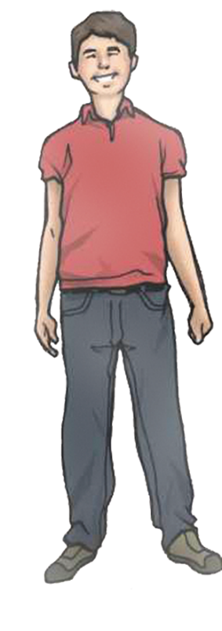
Preparamos el encuentro
Este apartado incluye los siguientes elementos:
Oración Inicial
Propósito del encuentro
Profundización del texto bíblico
Oración
Materiales
¡Enriquece el Encuentro!

Slide 21
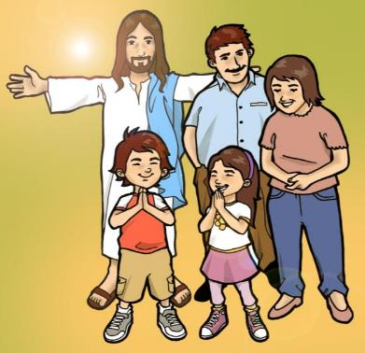
Desarrollamos el encuentro
En esta sección se encuentra el desarrollo que el catequista realiza junto a los catequizandos, y se estructura en torno a cuatro grandes momentos:

Slide 22
Los cuatro grandes momentos de la catequesis
Experiencia
Anuncio
Compromiso y Misión
Oración y alabanza

Slide 23
Jesús nos reúne
Acogida
Quiere generar un clima de acogida, conocimiento y cariño entre los integrantes de la comunidad.
Oramos al Señor
Ayuda a ir asumiendo la vida de cada uno y de la comunidad bajo la mirada de Dios, que nos acompaña en cada encuentro.
Compartimos nuestro camino
Nos ayuda a recordar lo vivido en los encuentros anteriores para, desde ahí, retomar el camino en el encuentro de hoy. Junto a ello se comparte lo ocurrido en la Catequesis Familiar en el hogar.

Slide 24
1. Momento de la Experiencia
Jesús nos invita a mirar nuestra vida
Consiste en una actividad que conecta con las experiencias vitales de los integrantes del grupo en relación al tema que se aborda en el encuentro, y que permite introducir al mensaje que luego traerá el texto bíblico.

Slide 25
2. Momento del anuncio
Jesús sale a nuestro encuentro con su Palabra
Después de haber mirado su vida, la comunidad se encuentra con la Palabra de Dios. Conviene señalar las partes de este momento…

Slide 26
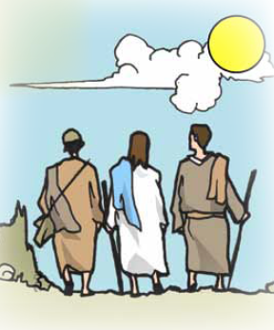
Jesús sale a nuestro encuentro con su Palabra
Introducción al texto bíblico
Texto bíblico
Frases clave del texto bíblico
Profundizamos en la Buena Noticia de Jesús
Ideas centrales del encuentro
La Iglesia nos enseña

Slide 27
3. Momento del compromiso y la misión
Con las enseñanzas de Jesús vivimos la Buen Noticia
En este momento se busca la interiorización de lo aprendido por parte de los catequizandos, motivando en ellos una respuesta que los comprometa a vivir con mayor coherencia su fe.

Slide 28
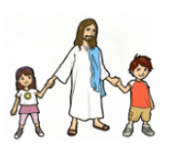
Con las enseñanzas de Jesús vivimos la Buen Noticia
Con la Virgen María guardamos en el corazón
Compartimos la Buena Noticia de Jesús con nuestros hijos
Propuesta de catequesis familiar

Slide 29
4. Momento de la oración y la alabanza
Celebramos nuestro encuentro con Jesús
Por medio de distintas formas oración se concluye el encuentro en un ambiente celebrativo. El encuentro termina con una breve oración final.

Slide 30
Libro del Catequista de Niños
Algunas particularidades metodológicas

Slide 32
La Iglesia nos enseña
Son textos del Magisterio de la Iglesia, que quieren ser un resumen del contenido central del encuentro, o de algún aspecto importante de éste.

Slide 33
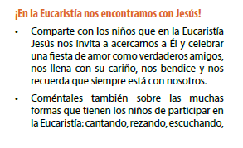
En la eucaristía nos encontramos con Jesús
Por medio de distintas actividades se enseña a los catequizandos distintos aspectos de la Eucaristía en sintonía con el mensaje central del encuentro, iniciando así un aprendizaje vital de la celebración eucarística.

Slide 34
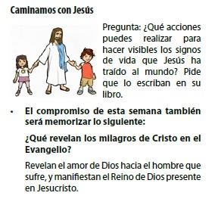
Caminamos con Jesús
Invitamos a los niños a pensar cómo vivir durante la semana aquello que han descubierto de Jesús. De este modo, el encuentro conduce a la acción, por la que se expresa la transformación de la vida de cada niño. Junto a ello se compromete a memorizar una breve síntesis doctrinal de lo aprendido.

